Slide 1

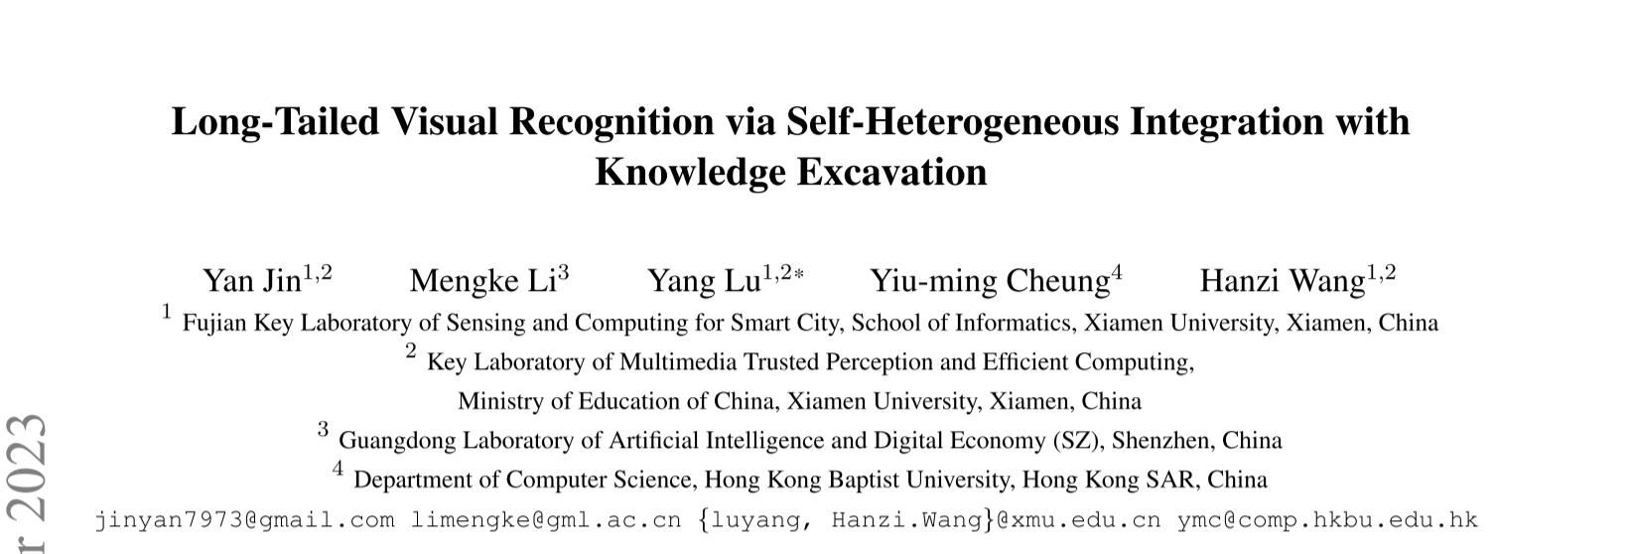
来源：CVPR2023
汇报人：王振行
导师：董敏

Slide 2
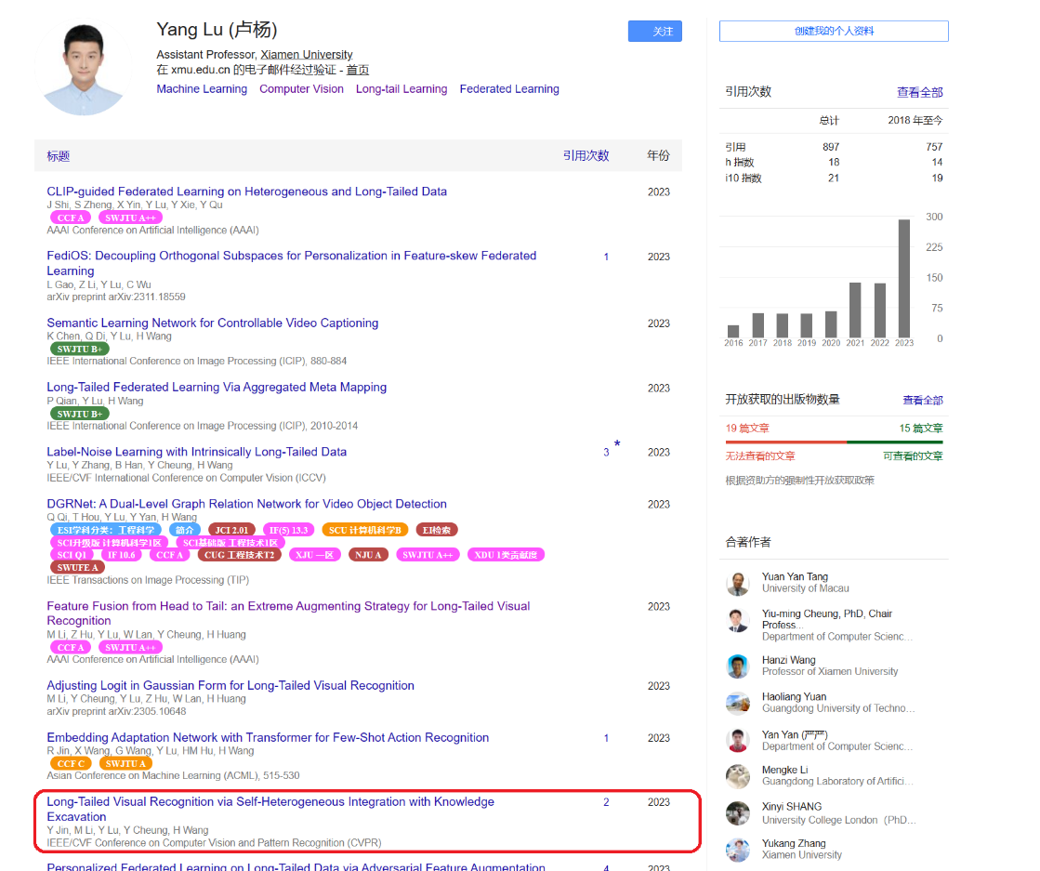
作者
研究方向：
长尾学习，联邦学习等

Slide 3
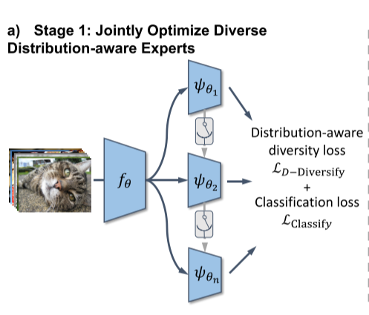
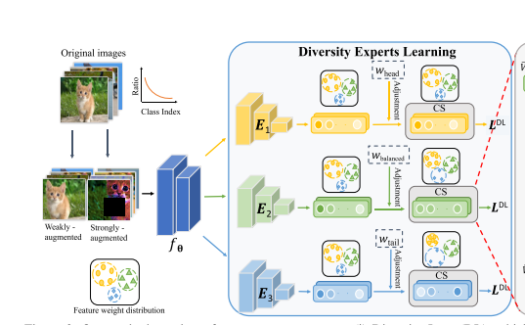
背景
基于 多专家混合 的长尾学习方法通​​常采用具有共享浅层和专有深层的多分支模型架构。不同专家生成的特征实际上来自相同深度的模型。在自蒸馏中，浅层网络能够预测数据分布中的某些样本。作者提出猜想：可以将浅层网络的知识整合到专家集成方法的一些专家中，以自适应的方式拟合长尾数据，而不管样本数量有多少

Slide 4
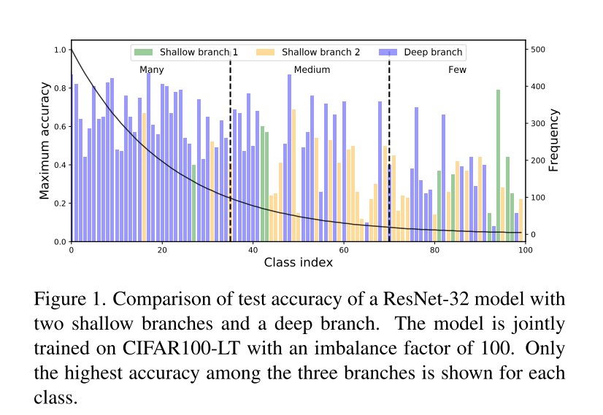
背景
采用直接来自共享层的分支的 ResNet-32 模型。每个分支在特征对齐后包含一个独立的分类器，并且所有分类器都使用平衡的softmax交叉熵重新训练。
图 1 显示了每个类别的三个分支中的最高准确率。我们可以清楚地观察到深层模型的浅层部分能够在某些尾部类别上表现更好。深层特征在头类上表现出有希望的性能，而浅层特征对于某些尾类可以更有效。

Slide 5
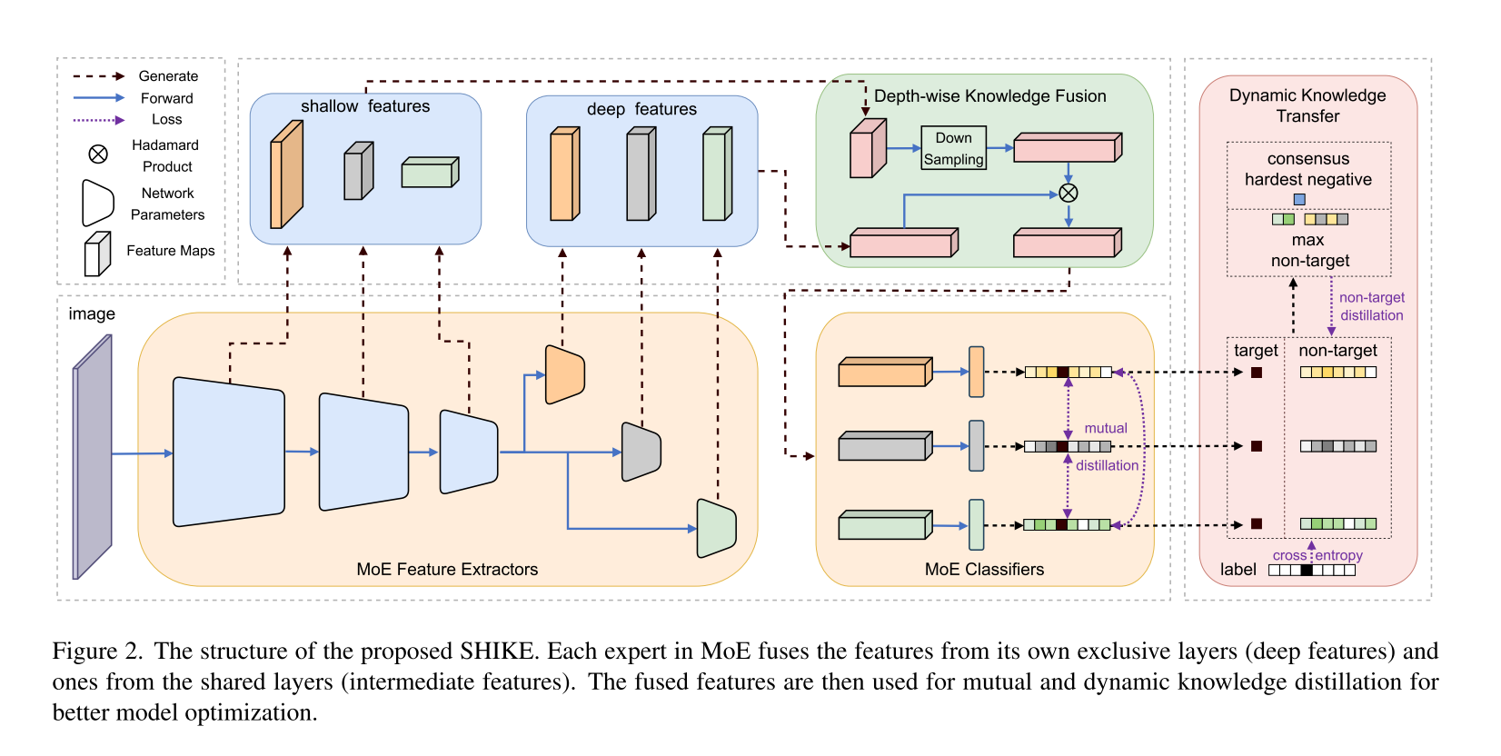
方法

Slide 6
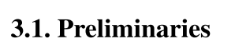
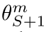
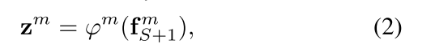
方法
我们以ResNet为例。我们将 ResNet 模型的共享层表示为 M 个专家的 S 个阶段。仅采用最后一个阶段作为每个专家的专有参数。
对于专家 m，我们将其专有阶段的参数表示为
给定数据 x，共享网络阶段 s (1 ≤ s ≤ S) 的中间特征 fs 计算如下
经过共享网络后，专家 m 生成的输出 logits 计算如下：

Slide 7
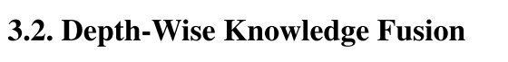
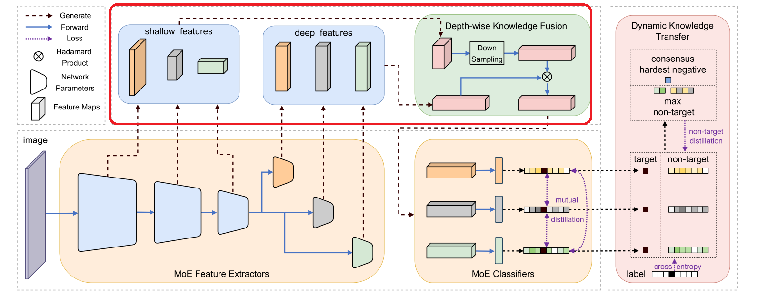
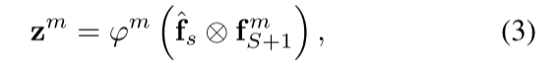
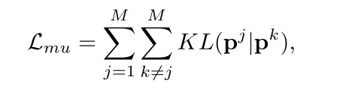
方法
不同专家的输出logits:
为了充分利用 DKF 中的多样性特征，我们可以在任意两个专家之间应用知识蒸馏，使他们相互学习。

Slide 8
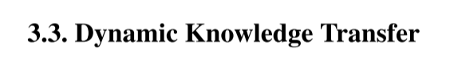
方法
知识蒸馏的有效性很大程度上依赖于非目标logits，即不属于目标类y的logits，它除了目标logit之外还提供了类似的语义信息。
使用DKF，不同专家的非目标logits更加多样化，因为每个专家由于模型深度不同，可以提取具有不同语义信息的特征。然而，在长尾分布下，知识蒸馏过程中可能会出现一种情况，专家们对尾类样本最困难的负类（可能是头类）达成共识，那么进行知识蒸馏是危险的，因为可能会传递误导性信息。

Slide 9
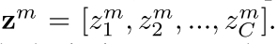
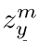
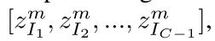
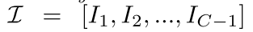
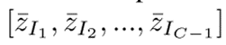
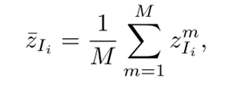
方法
提出动态知识转移（DKT），来解决知识蒸馏过程中最困难的负类问题。
DKT 只考虑所有专家的非目标预测，并动态地在其中选择一个老师来处理最难的负类。
对于带有标签 y 的样本 x，其对应的专家 m 的输出 logits 为
首先将 logits 解耦为目标类
和非目标类
其中
为非目标类的索引
计算每个非目标类别的所有专家的平均

Slide 10
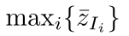
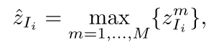
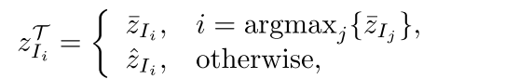
方法
可以将所有非目标类中的
识别为共识最难负类
为了有效地抑制共识最难负类的logit，需要一位能够综合利用非目标知识的教师。
DKT 在所有专家中选择最大非目标 logit，表示为
将共识最难负类与最大非目标 Logits 相结合，我们可以形成一组称为 Grand Teacher 的非目标 Logits：
注意， Grand Teacher仅用于抑制非目标类中最难的负类，而目标类不涉及。

Slide 11
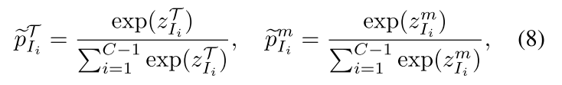
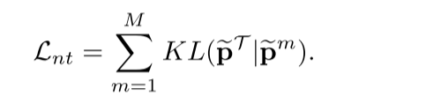
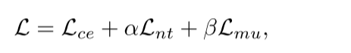
方法
Grand Teacher和学生的非目标概率按以下公式计算：
选出Grand Teacher后，其与各专家之间进行非目标性的知识蒸馏。
最终，损失函数：

Slide 12
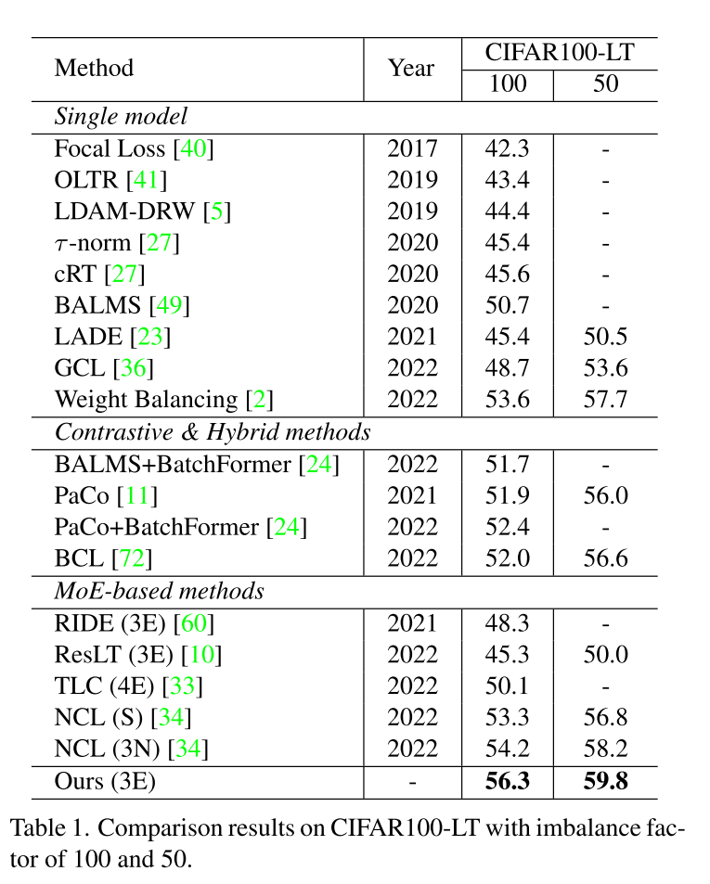
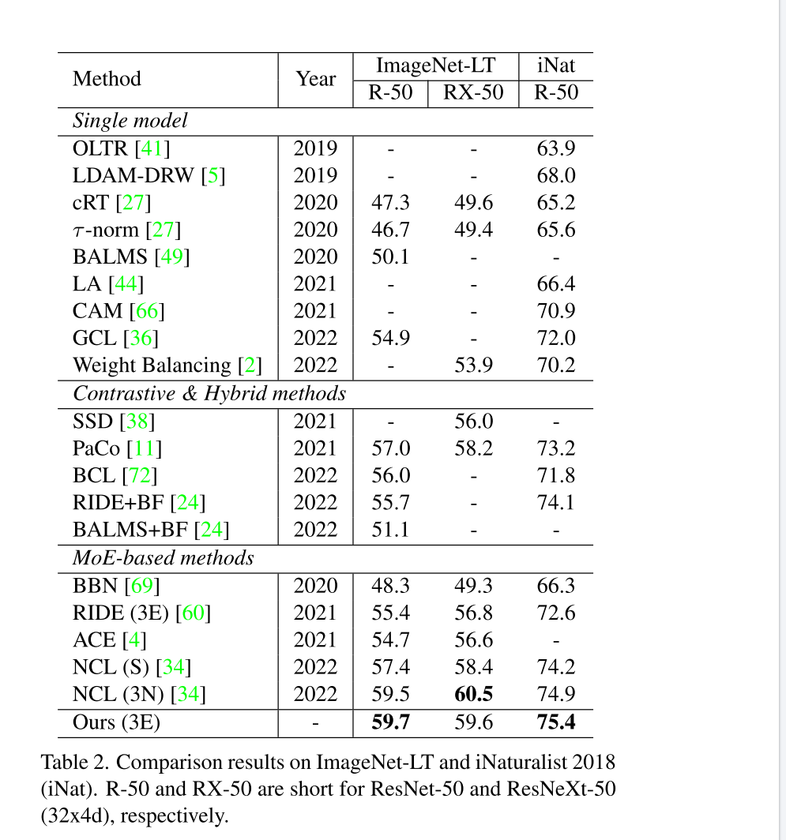
实验结果

Slide 13
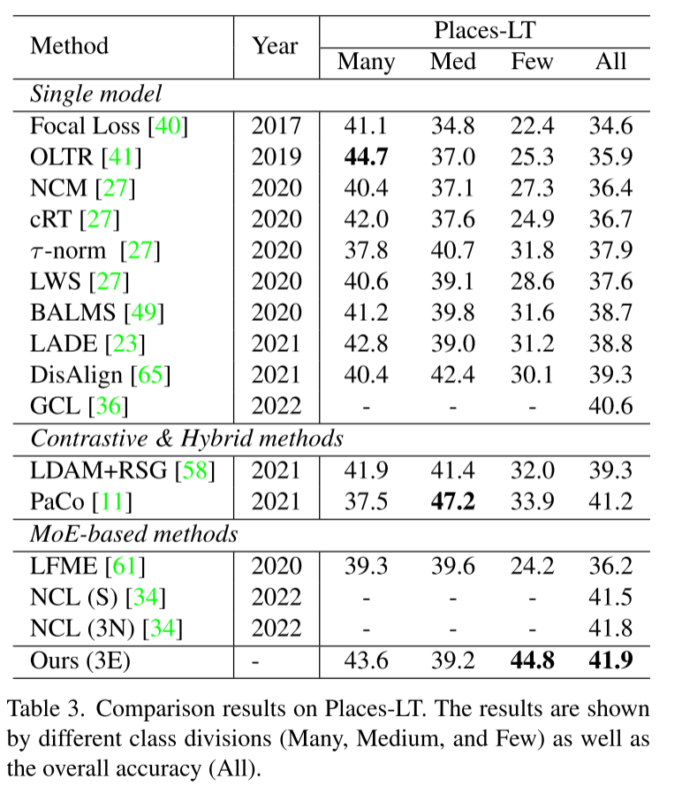
实验结果

Slide 14
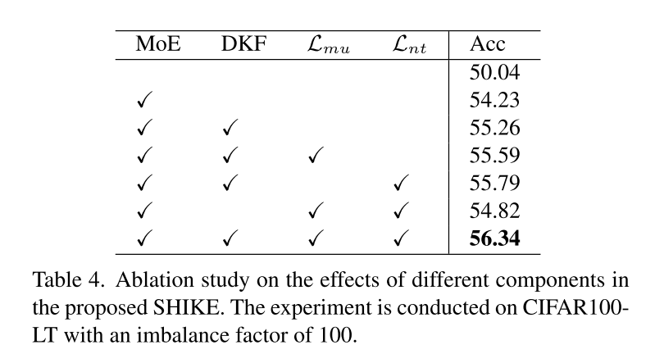
消融实验
应用MoE架构后，准确率显着提升至54.23%，验证了专家集成对长尾学习的有效性。将DKF应用到MoE时，性能可以提升1%左右。基于DKF，互知识蒸馏损失Lmu和非目标知识蒸馏Lmt（DKT）可以进一步将准确率分别提高0.33%和0.53%。

